Slide 1
Podstawy sprzętu:
2
Wewnątrz pudełka

Slide 2
O czym będzie?
“Nie ma wynalazków Są tylko odkrycia.”
Thomas J. Watson, Sr.
Co robią komputery?
Nieco o bitach
Rdzeń komputera: CPU i pamięć

Slide 3
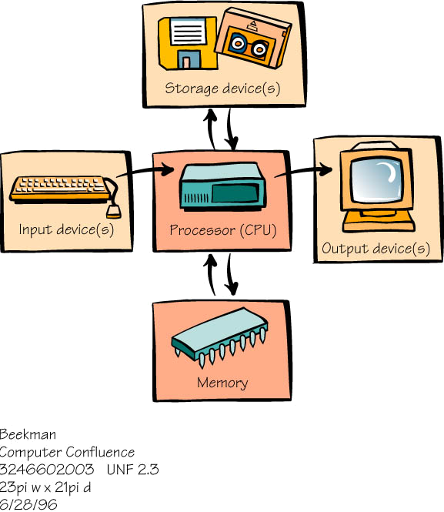
Jak komputery działają?
Pobierz dane
Przetwórz informacje
Wyprowadź wyniki

Slide 4
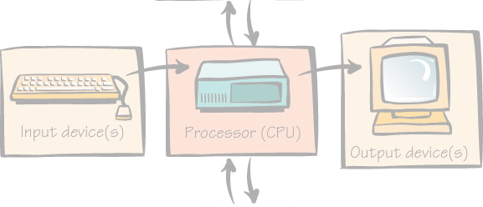
Co komputery mogą?
Zapamiętywanie infomracji

Slide 5
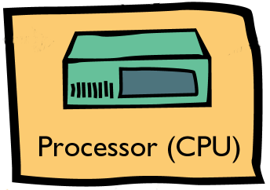

Przetwarzanie informacji
Procesor, albo jednostka centralna (CPU), przetwarza informację i wykonuje wszystkie operacje arytmetyczne
CPU jest jakby mózgiem komputera.

Slide 6


Pamięć
Pamięć służy do zapamiętywania informacji
Pamięć wewnętrzna jest główną pamięcią komputera. Jest nietrwała.
Pamięć zewnętrzna realizowana jest w technologii trwałej.

Slide 7

Pamięć
Sprzęt
Urządzenia wejściowe
Urządzenia wyjściowe
Procesory

Slide 8
Informacja
Informacja istnieje w wielu postaciach
Słowa . . . Liczby . . .
Obrazki . . . Dźwięki
Komputery przetwarzają informacje w postci cyfrowej
  Informacja musi być rozbita na bity

Slide 9
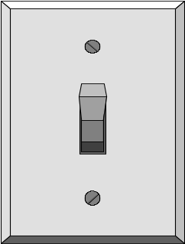
Nieco o bitach
“Even the most sophisticated ocmputer is really only a large well-organized volume of bits.”
David Harel
Bit (binary digit)
  Jest podstawową i najmniejszą jednostką informacji
  Może mieć 2 wartości
  może reprezentować liczby, kody, instrukcje,...
On
Off
Można myśleć o nich, jako o przełącznikach: TAK - NIE, czarne - biełe, góra - dół, włączone - wyłączone.

Slide 10
Więcej o bitach
Każdy przełącznik może reprezentować pojedynczy sygnał:
  Odpowiedź na pytanie tak/nie
  Włączenie/wyłączenie światła
Większe porcje informacji grupowane są w sekwencje bitów
  8 bitów (bajt) = 256 różnych wartości

Slide 11
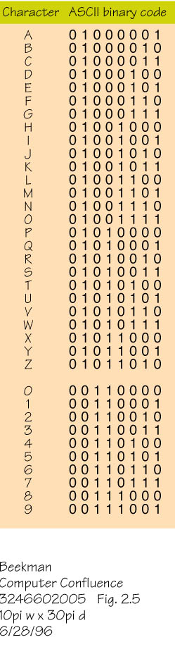
Bity jako kody
ASCII - American Standard Code for Information Interchange
  Najczęściej używany kod, w którym każdy znak jest reprezento- wany przez unikalną sekwencję 8-bitów.

Slide 12
Bity jako instrukcje
Komputer przedstawia sobie instrukcje, jako sekwencje bitów.
  Na przykład, 01101010 może oznaczać dla komputera rozkaz dodania 2 liczb
Inne kombinacje bitów mogą określać adresy pamięci, gdzie przechowujemy dane.

Slide 13

Bity, bajty, kilobajty
Ilość pamięci mierzy się w standardowych jednostkach:
  Bit: najmniejsza porcja informacji
  Bajt: sekwencja 8 bitów (1B)
  kB: (kilobajt); ok. 1,000 bajtów
  - dokładnie 1kB równa się 1024 bajtom.

Slide 14
Bity, bajty, kilobajty
  MB: (megabajt): ok. 1 miliona bajtów informacji (1048576)
  GB: (gigabajt): ok. 1 miliarda
  bajtów informacji
  TB: (terabajt): ok. 1 biliona bajtów informacji
  PB: (petabajt): 1024 terabajty

Slide 15
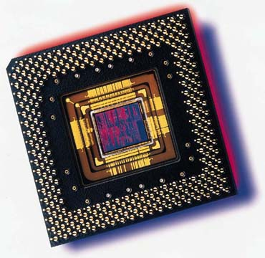
Rdzeń komputera:
Jednostka centralna i Pamięć
Wszelkie zmiany są dokonywane przez jednostkę centralną, zwaną inaczej procesorem
Mikroprocesor, będący układem scalonym umieszczony jest na płycie głównej.

Slide 16


Procesor:
Przy zakupie komputera wybór procesora jest kluczowy. Dwa aspekty są szczególnie ważne:
Zgodność
Prędkość

Slide 17

Zgodność
Nie każde oprogramowania jest zgodne z każdym procesorem. Każdy procesor ma swój zestaw mikroinstrukcji - słownik rozkazów, które umie wykonywać
Zazwyczaj nowsze wersje procesorów rozumieją starsze rozkazy, ale nie na odwrót.

Slide 18

Prędkość
Prędkość komputera jest mierzona częstością taktowania zegara wewnętrznego - urządze- nia synchronizującego sygnały elektryczne
Prędkość mierzona jest w Hertzach (Hz) i ich jednostkach pochodnych (MHz, GHz).

Slide 19
Prędkość - cd.
Nie tylko gigahertze decydują o szybkości komputera.
Prędkość jest też zależna od architektury procesora - od tego, jak poszczególne składniki są połączone ze sobą.
Nowsze procesory mogą przetwarzać jednocześnie więcej informacj, niż starsze.
Zazwyczaj procesor może przetwarzać od 16 do 64 bitów jednocześnie.

Slide 20
Prędkość
Producenci procesorów przechodzą od procesorów CISC do RISC. Te drugie okazały się szybsze.
CISC - Complex Instruction Set Computer
RISC - Reduced Instruction Set Computer

Slide 21

Prędkość
Przetwarzanie równole- głe wymaga wielu procesorów działających jednocześnie.
Większość superkompu- terów posiada wiele procesorów które dzielą pracę między siebie i wykonują obliczenia w tym samym czasie.

Slide 22
Pamięć operacyjna
RAM (Random Access Memory):
  Jest podstawowym rodzajem pamięci komputera
  Zapamiętujemy w niej czasowo dane i programy mające je przetwarzać
  Komórki posiadają unikalne adresy. Dane mogą być zapamiętane gdziekolwiek.
  Umożliwia szybki dostęp do danych
  Niknie po wyłączeniu zasilania

Slide 23
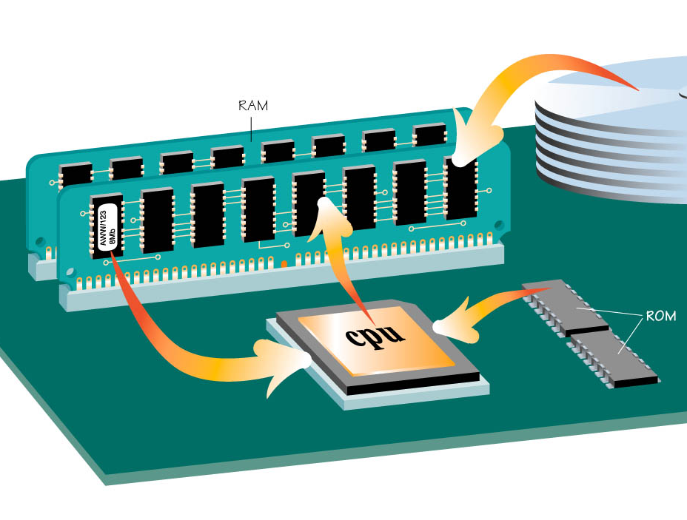
Pamięć komputera
ROM (Read-Only Memory):
  Informacja zapamię-tana jest w trwały sposób na kości
  Zawiera instrukcje startowe i inne stałe dane.

Slide 24
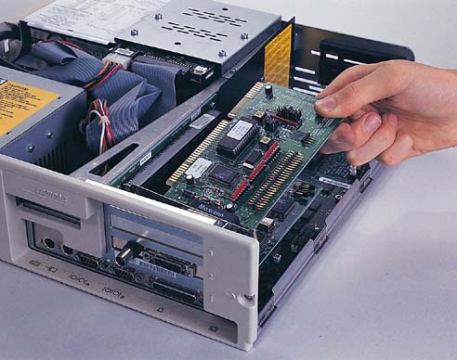
Szyny, porty, i urządzenia zewnętrzne
Informacja przenosi się między różnymi częściami koputera przez zwitki przewodów zwanych szynami.

Slide 25


Szyny, porty, i urządzenia zewnętrzne
Szyny łączą też sloty wewnątrz komputera, jak również
gniazda wystające na zewnątrz zwane portami.

Slide 26
Szyny, porty, i urządzenia zewnętrzne
Sloty i porty pozwalają podłączyć do systemu urządzenia urządzenia zewnętrzne (klawiaturę, monitor, czy mysz).
Bez urządzeń zewnętrznych procesor i pamięć byłyby jak mózg bez ciała.

